Slide 1
علت زمینه ای
الف )بیماری یا آسیبی که در زنجیره حوادث منجر به مرگ میشود .
ب)شرایط حادثه یا سانح ای که منجر به آسیب مهلک و مرگبار می شود .

Slide 2
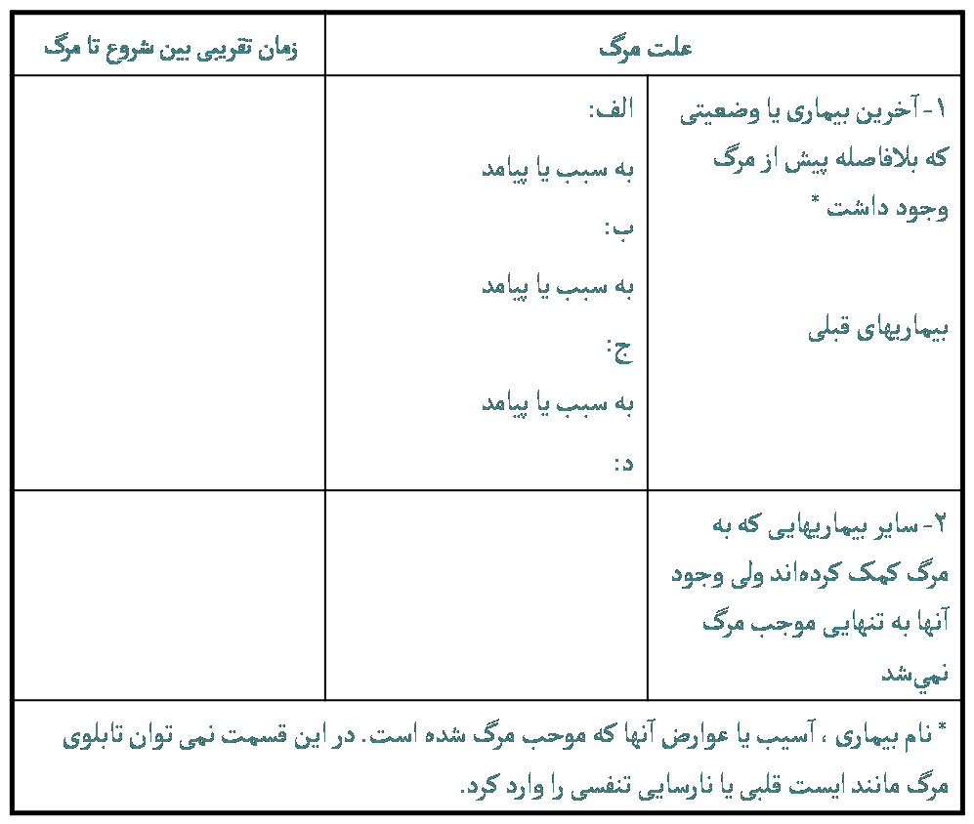
فرم بين المللی گواهی پزشکی علت مرگ

Slide 3
مثال 1: خانم 45 ساله اي در ساعت 9 صبح 14 خرداد ماه به علت شكستگي استخوان ران در منزل خويش، به درمانگاه ارتوپدي يك بيمارستان منتقل شده و بستري مي‌شود. پس از اقدامات درماني مناسب در هشتمين روز بستري با تشخيص آمبولي ريه فوت مي‌كند. در بررسي هاي بيشتر مشخص مي‌شود كه متوفي چهار سال قبل داراي كارسينوم پستان بود ، كه به فمور متاستاز داده بود .

Slide 4
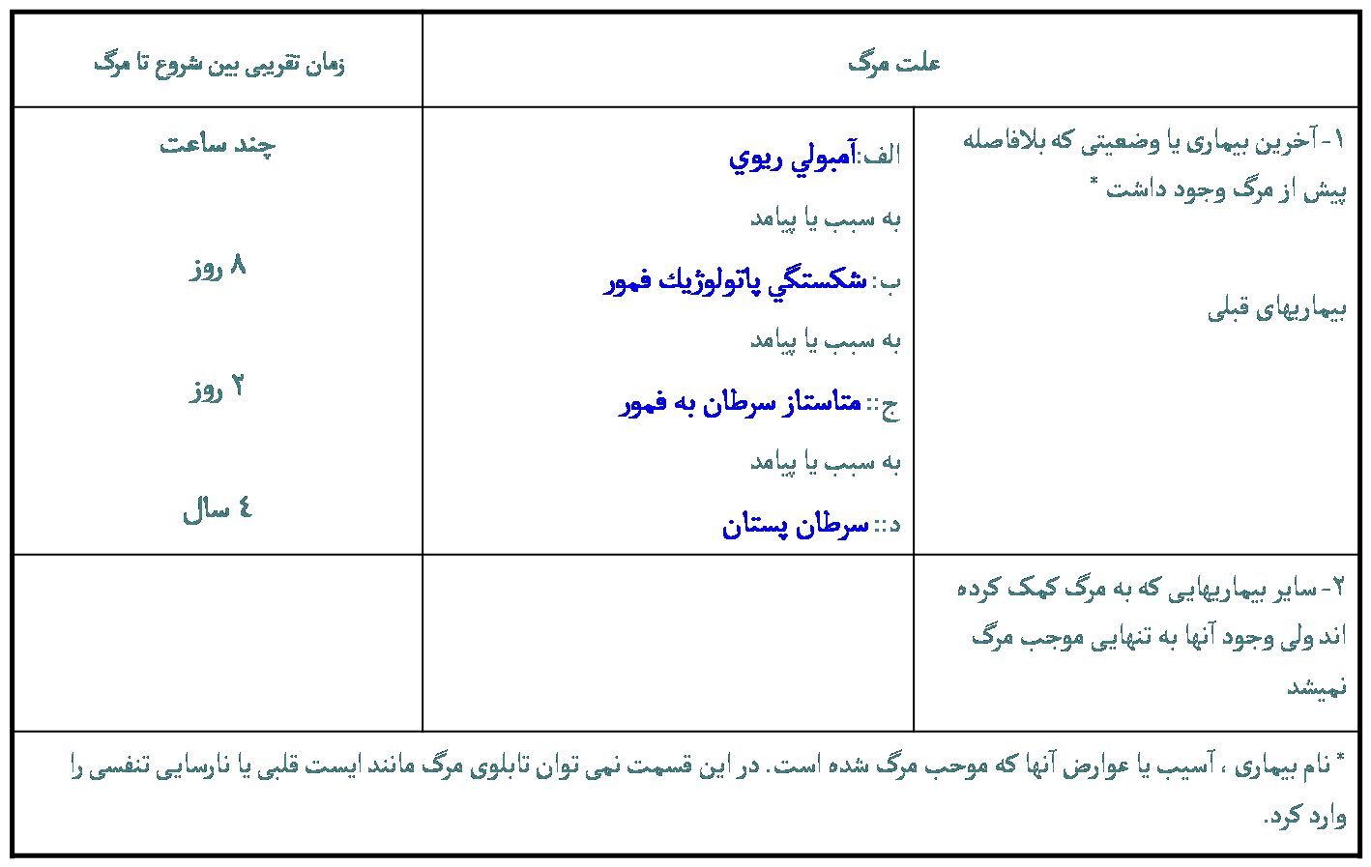
فرم بين المللی گواهی پزشکی علت مرگ

Slide 5
مثال 2 - آقاي 22 ساله اي بلافاصله بعد از تصادف با اتومبيل، به اورژانس آورده شده است. هنگام پذيرش فاقد نبض و تنفس بوده و عمليات احيا مؤثر واقع نمي‌شود. در لاپاراسكوپي مشخص مي‌شود كه كبد بيمار پاره شده و پريتوان پر از خون است. به نظر مي‌آيد، بيمار به علت شوك هيپوولميك در اثر خونريزي، دچار ايست قلبي شده و فوت كرده است. نمونه تكميل شده قسمت علت مرگ گواهي پزشكي در شكل زير نشان داده مي‌شود.

Slide 6
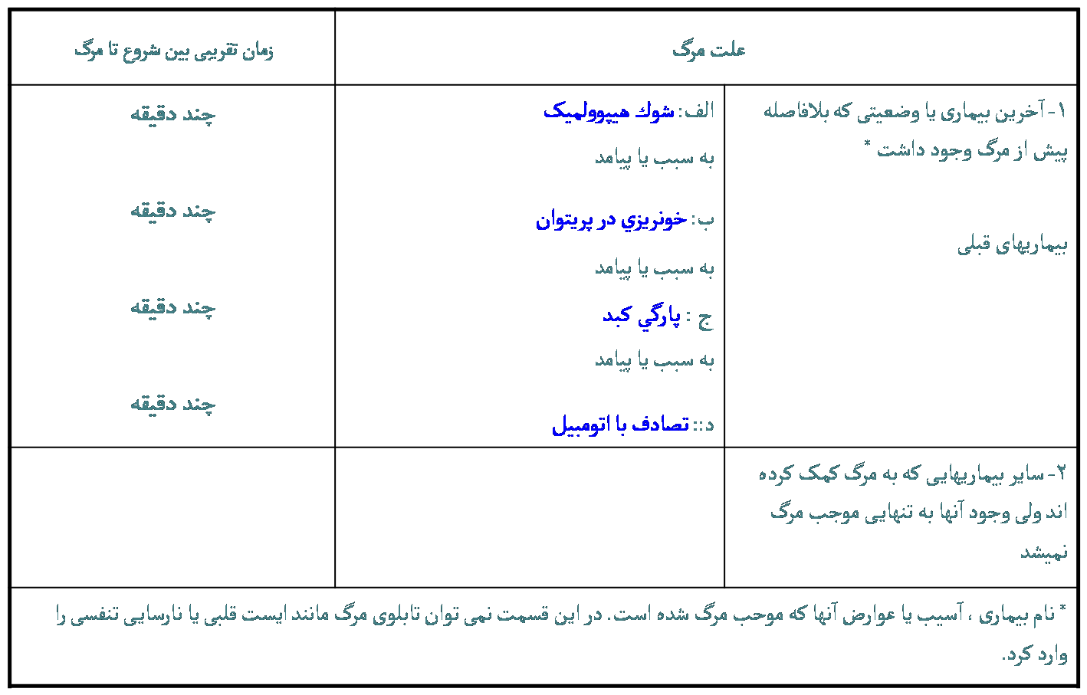
فرم بین المللی گواهی پزشکی علت مرگ

Slide 7
مثال 3 – آقاي 54 ساله اي به علت استفراغ خوني شديد با زردي واضح مراجعه مي‌كند. در بررسي معلوم مي‌شود كه منشاء خونريزي، مري است. در معاينه باليني آسيت شكمي وجود دارد. آمونياك خون بيمار بالا گزارش مي‌شود. همچنين افزايش فشار پورت و سيروز كبدي اثبات مي‌شود. در نهايت بيمار دچار آنسفالوپاتي كبدي شده و در روز بيست و دوم بستري به كما رفته و به ICU منتقل مي‌شود. دو روز بعد با ايست قلبي و تنفسي فوت مي‌كند. جدول زير كلماتي را كه ممكن است براي ثبت در گواهي فوت مناسب بنظر برسد نشان مي‌دهد. به توضيحاتي كه موجب رد برخي كلمات و انتخاب بيماريها، وضعيت‌هاي ناخوشي مناسب جهت درج در گواهي فوت توجه فرمائيد.

Slide 8
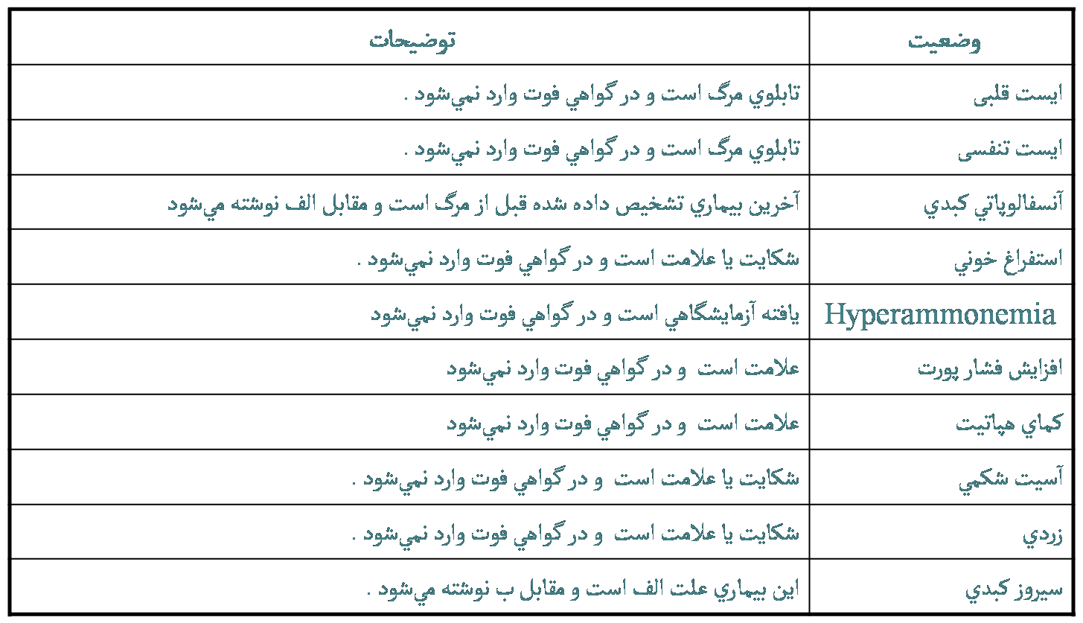

Slide 9
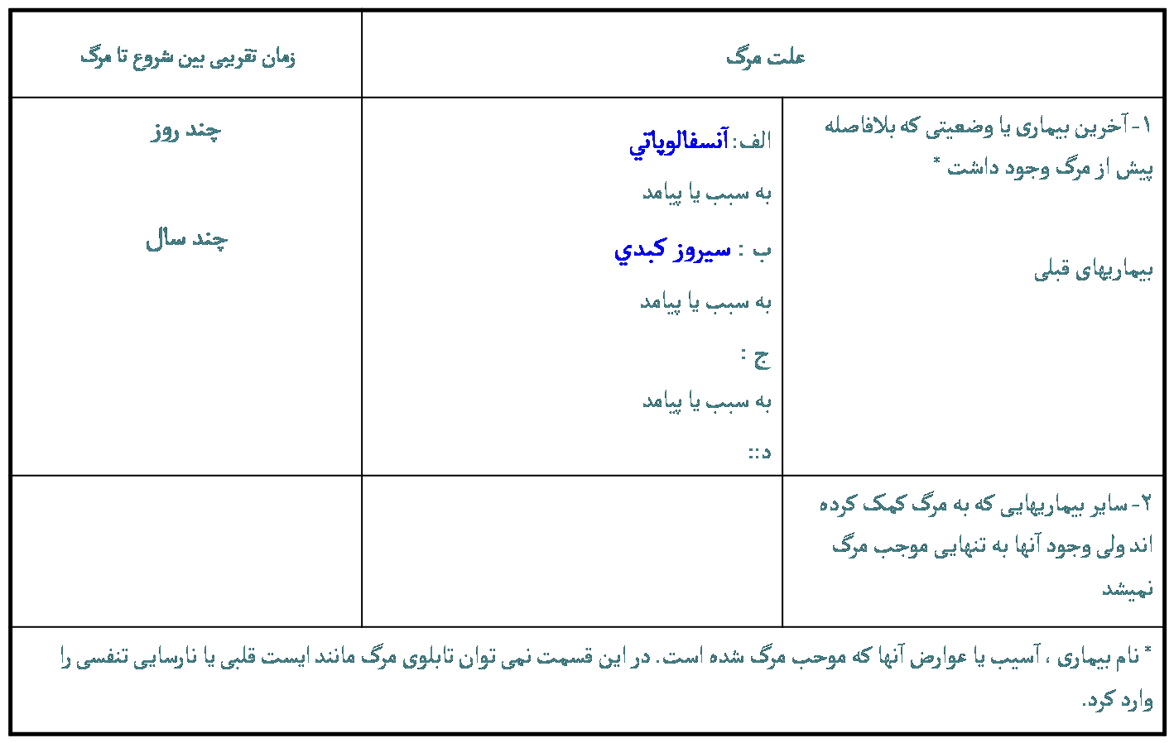
فرم بین المللی گواهی پزشکی علت مرگ

Slide 10
مثال 4 – آقاي 61 ساله‌اي از پنج سال قبل با تشخيص ديابت نوع دوم روزانه دو قرص گلي بن كلاميد مصرف مي‌كرد. همچنين از چهار سال قبل بعلت انسداد نسبي عروق قلب(CAD) و فشار خون زير نظر متخصص قلب تحت درمان دارويي بود و يكبار نيز درCCU بستري شده بود. ده روز قبل از فوت به علت اسهال آبكي شديد در بيمارستان بستري شده و با كشت مدفوع تشخيص وبا داده مي‌شود. چهار روز بعد از بستري دچار اورمي شده و كراتينين وي تا 12 بالا مي‌رود و تحت همودياليز قرار مي‌گيرد. ولي نارسايي كليه بيمار اصلاح نشده و در روز دهم بستري با ايست قلبي فوت مي‌كند.

Slide 11
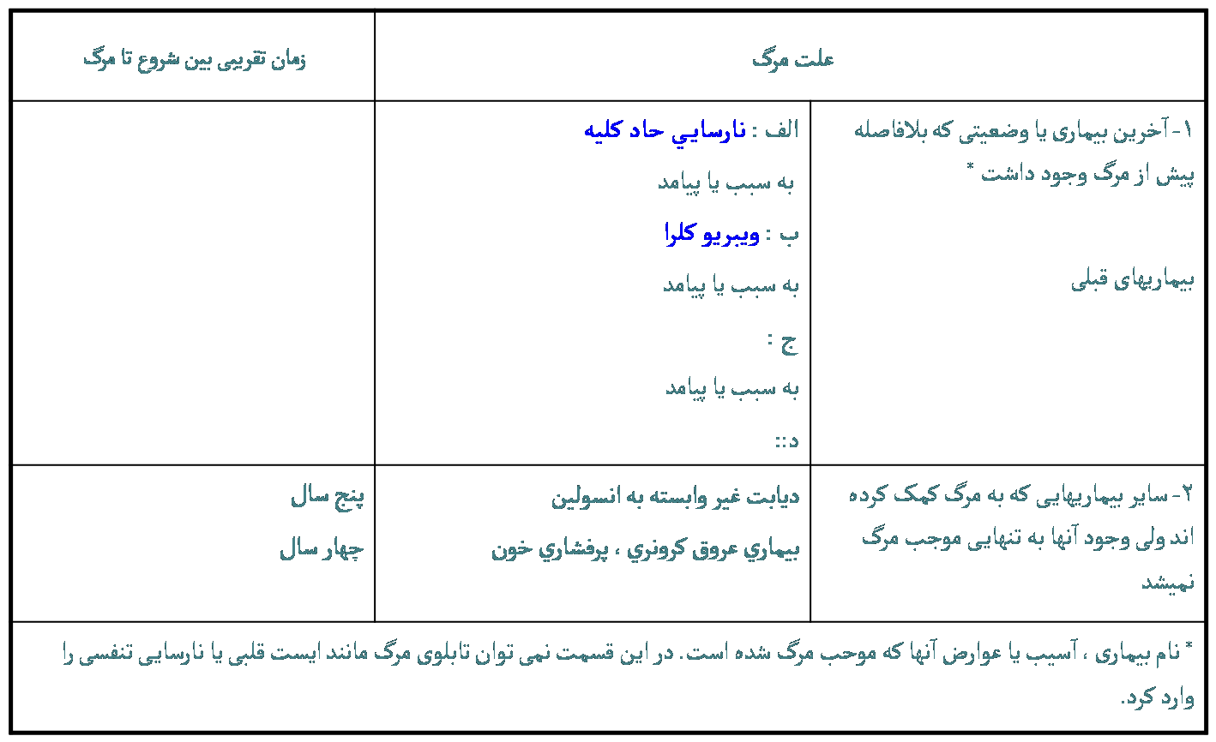
فرم بین المللی گواهی پزشکی علت مرگ

Slide 12
مثال 5– در تاريخ 13 دي ماه1382، يك مرد 21 ساله كه در تصادف اتومبيل به شدت مجروح شده بود، بعلت ضربه مغزي در اثر شكستگي جمجمه مدت كوتاهي بعد از ورود به بيمارستان فوت كرد. حسب گزارش پليس، متوفي راننده اتومبيلي بود كه در ساعت 2 صبح در تقاطع خيابان الف با ب، پس از گذشتن از خط وسط خيابان از روبرو با اتومبيلي كه از طرف مقابل مي آمده برخورد نموده است. اتوپسي نشان داد كه اتانول خون 0.24 گرم درصد بود.

Slide 13
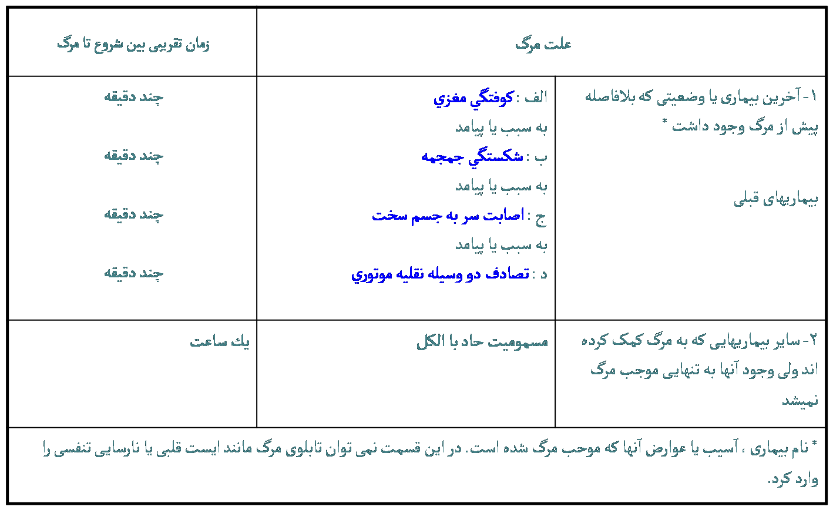
فرم بین المللی گواهی پزشکی علت مرگ

